Slide 1
思考下列图中的问题，如何求解？并回答下列解题过程是否正确
正弦稳态电路，求图中的的电流

Slide 2
或
+

Slide 3
+
+
过程是：先相量相加，后反变换求瞬时值。
过程是：先相量反变换，后求瞬时值相加。
或

Slide 4
+
+
不同频率电源作用过程是：先相量反变换，后求瞬时值相加。
或

Slide 5



第十三章 非正弦周期电流电路
和信号的频谱
本章内容
13-1
非正弦周期信号
13-2
非正弦周期函数分解为傅里叶级数
13-3
有效值和平均功率
13-4
非正弦周期电流电路的计算

Slide 6
重点
1. 周期函数分解为傅里叶级数
2. 非正弦周期函数的有效值和平均功率
3. 非正弦周期电流电路的计算

Slide 7
非正弦周期信号波形
f(t)
t
t

Slide 8
13-1 非正弦周期信号
生产实际中，经常会遇到非正弦周期电流电路。在电子技术、自动控制、计算机和无线电技术等方面，电压和电流往往都是周期性的非正弦波形。
非正弦周期交流信号的特点
(1) 不是正弦波
(2) 按周期规律变化

Slide 9

13-2 非正弦周期函数分解为傅里叶级数
1.周期函数展开成傅里叶级数：
若周期函数满足狄里赫利条件：
周期函数极值点的数目为有限个。
间断点的数目为有限个。
在一个周期内绝对可积，即
可展开成收敛的傅里叶级数
注意
一般电工里遇到的周期函数都能满足狄里赫利条件。

Slide 10
13-2 非正弦周期函数分解为傅里叶级数
周期函数展开成傅里叶级数：
直流分量
基波（和原
函数同频）
二次谐波
（2倍频）
高次谐波

Slide 11
如图所示的方波信号，
其傅立叶级数表示为
t
T/2
T

Slide 12
f(t)
直流分量
f(t)
基波
t
t
f(t)
三次谐波
五次谐波
七次谐波
t

Slide 13
直流分量+基波
f(t)
直流分量
t
基波
直流分量+基波+三次谐波
三次谐波

Slide 14
13-3 有效值和平均功率
1. 非正弦周期函数的有效值
若
则根据有效值定义:

Slide 16
所以
结论
周期函数的有效值为直流分量及各次谐波分量有效值平方和的方根。

Slide 17
同理可推导: 对非正弦周期电压，其有效值为
其有效值
其有效值为

Slide 18
2. 非正弦周期函数的平均值
若
其直流值为
其平均值为
正弦量的平均值为

Slide 19
2.非正弦周期交流电路的平均功率
利用三角函数的正交性，得

Slide 20
结论
平均功率＝直流分量的功率＋各次谐波的平均功率
+
思考：当 ， 时
可否用公式 求P?
答案：不能
思考：当 ， 时
可否用公式 求P?
答案：能

Slide 21
例13-3. 已知一无源二端口网络的端口电压和电流分别为
试求：(1) 电压、电流的有效值；
(2) 网络消耗的平均功率和网络的功率因数。

Slide 22
解：

Slide 23
试求：(1) 电压、电流的有效值；
(2) 网络消耗的平均功率和网络的功率因数。

Slide 24
13-4 非正弦周期电流电路的计算
分析计算方法
I_{s0}
t
T/2
T
叠加定理
等效电源

Slide 25
13-4 非正弦周期电流电路的计算
1. 计算步骤
利用傅里叶级数，将非正弦周期函数展开成若干种频率的谐波信号。
将各次谐波分量单独作用电路中，分别应用相量法计算。（注意:交流各谐波的 X_{L}、X_{C}不同，对直流 C 相当于开路、L 相于短路。）
所求的电压或电流量是将以上各次谐波单独作用的相量结果转换成瞬时值后再叠加的值。
④ 求功率时各次谐波单独作用的功率叠加。

Slide 26
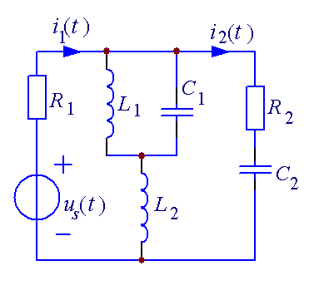
例13-5 图所示电路，已知ω = 314 rad/s,
R₁ = R₂ = 10 Ω, L₁ = 0.106 H，L₂ = 0.0133 H，
C₁ = 95.6μF，C₂=159 μF，
求i₁(t)及i₂(t)。

Slide 27
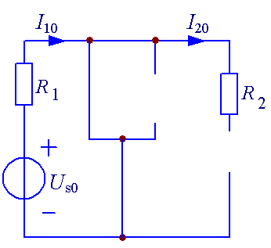
模板
【解】
1）直流分量电压单独作用

Slide 28
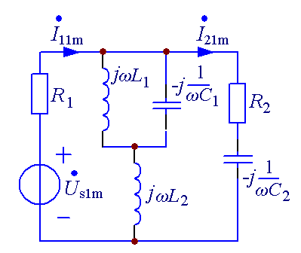
2）基波分量电压单独作用
L₁与C₁并联的等效导纳为
L₁与C₁发生并联谐振，并联处相当于开路

Slide 30
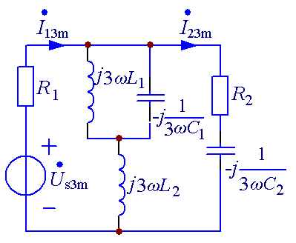
3）三次谐波分量电压单独作用
L₁与C₁并联后与L₂串联的等效阻抗为
该串联支路发生串联谐振，相当于短路

Slide 31
4）当直流分量和各次谐波分量共同作用时：

Slide 32
例13-6 已知 ， L=1/2π H，C=125/π μF，
求理想变压器原边电流i₁(t)及输出电压u₂的有效值。
学生课下学习

Slide 33
【解】
1）当u=12V作用时，电容开路、电感短路，有：
2）当 作用时，
即

Slide 34
串联并联谐振

Slide 35
例13-7 已知
求： 及 功率表的读数。
学生课下学习

Slide 36
【解】
一次谐波作用时：

Slide 37
三次谐波作用时：
一次和三次谐波共同作用时：

Slide 38
例13-8 已知
其中，C₁中只有基波电流， C₃只有三次谐波电流L=0.1H， C₃＝1μF，，求C₁、C₂和各支路电流。
学生课下学习

Slide 39
【解】
1）C₁中只有基波电流，说明L和C₂对三次谐波发生并联谐振。即：
2）C₃中只有三次谐波电流，说明L、C₁、C₂对一次谐波发生串联谐振。即：

Slide 40
3）各次谐波作用下的等效电路如图所示
直流作用
一次谐波作用
三次谐波作用
（1）直流电流源作用时

Slide 41
3）各次谐波作用下的等效电路如图所示
（2）一次谐波作用时
（3）三次谐波作用时

Slide 42
4）各次谐波作用下的瞬时值叠加求出各支路电流

Slide 43
注意
(1) 当激励函数中的直流分量单独作用时，电容相当于开路，电感相当于短路。
(2) 当激励函数中的各谐波分量分别作用时，由于感抗与谐波次数成正比（ ），容抗与谐波次数成反比（ ），因而电路对不同频率的谐波所呈现的阻抗(或导纳)也必然不同。
判断电路是否发生谐振
(3) 激励函数中各次谐波分别作用时求得的频域响应（相量表示），必须变成时域响应才能进行叠加。也就是说，只能用各次谐波的时域函数进行加减，而不可用它们的相量进行加减。

Slide 44
作业：
13-7，13-11
绘出本章思维导图

